Slide 1
Busca
Prof. Denio Duarte
duarte@uffs.edu.br
Prof. Giancarlo D. Salton
gian@uffs.edu.br

Slide 2
Busca
Uma busca consiste em recuperar um ou mais itens armazenados em um repositório de dados.
Comumente, chamamos os itens de chaves de busca
Sempre buscamos os dados da mesma forma?

Slide 3
Busca
Uma busca consiste em recuperar um ou mais itens armazenados em um repositório de dados.
Comumente, chamamos os itens de chaves de busca
Sempre buscamos os dados da mesma forma?
Depende!

Slide 4
Busca
Uma busca consiste em recuperar um ou mais itens armazenados em um repositório de dados.
Depende:
De como os dados estão estruturados
Vetor, lista, árvore, arquivo
Se os dados estão ou não ordenados
Se há duplicidade de chaves

Slide 5
Busca Linear
Método mais simples de pesquisa
Varredura serial do conjunto de dados, da primeira até a última posição, comparando a chave de pesquisa com a chave de cada entrada
pesquisa bem-sucedida: é encontrada uma chave igual
pesquisa malsucedida: o final da lista é atingido sem que a chave procurada seja encontrada.

Slide 6
Busca Linear
Método mais simples de pesquisa
Bem-sucedida:
O valor do elemento (chave) encontrado; ou
o índice (vetor) ou endereço (ponteiro) do elemento
Qual seria a complexidade de tempo na ordem O (pior caso)?

Slide 7
Busca Linear
Método mais simples de pesquisa
Bem-sucedida:
O valor do elemento (chave) encontrado; ou
o índice (vetor) ou endereço (ponteiro) do elemento
Qual seria a complexidade de tempo na ordem O (pior caso)?
O(n) – n é o tamanho da lista de entrada

Slide 8
Busca Linear
Exemplo: vamos considerar primeiramente um vetor
Buscar o valor 3 (chave de busca)

Slide 9
Busca Linear
Exemplo: vamos considerar primeiramente um vetor
Buscar o valor 3 (chave)
== 3

Slide 10
Busca Linear
Exemplo: vamos considerar primeiramente um vetor
Buscar o valor 3 (chave)
== 3

Slide 11
Busca Linear
Exemplo: vamos considerar primeiramente um vetor
Buscar o valor 3 (chave)
== 3

Slide 12
Busca Linear
Exemplo: vamos considerar primeiramente um vetor
Buscar o valor 3 (chave)
== 3

Slide 13
Busca Linear
Exemplo: vamos considerar primeiramente um vetor
Buscar o valor 3 (chave)
== 3

Slide 14
Busca Linear
Exemplo: vamos considerar primeiramente um vetor
Buscar o valor 3 (chave)
== 3

Slide 15
Busca Linear
Exemplo: vamos considerar primeiramente um vetor
Buscar o valor 3 (chave)
== 3

Slide 16

Busca Linear
Exemplo: vamos considerar primeiramente um vetor
Buscar o valor 3 (chave)
Retorna 3 ou a posição (6)
== 3
A função de busca, em caso de malsucedida, deve retornar um valor que indique o insucesso, por exemplo, -1

Slide 17
Busca Linear
E se fosse um vetor de struct
Buscar Funcionário com Id = 3
Id: 1
Nome: Andrei
Salario: 340.00
Id: 2
Nome: Geomar
Salario: 340.00
Id: 6
Nome: Marinho
Salario: 360.00
Id == 3

Slide 18
Busca Linear
E se fosse um vetor de struct
Buscar Funcionário com Id = 3
Id: 1
Nome: Andrei
Salario: 340.00
Id: 2
Nome: Geomar
Salario: 340.00
Id: 6
Nome: Marinho
Salario: 360.00
Id == 3

Slide 19
Busca Linear
E se fosse um vetor de struct
Buscar Funcionário com Id = 3
Id: 1
Nome: Andrei
Salario: 340.00
Id: 2
Nome: Geomar
Salario: 340.00
Id: 6
Nome: Marinho
Salario: 360.00
Id == 3

Slide 20

Busca Linear
E se fosse um vetor de struct
Buscar Funcionário com Id = 3
Id: 1
Nome: Andrei
Salario: 340.00
Id: 2
Nome: Geomar
Salario: 340.00
Id: 6
Nome: Marinho
Salario: 360.00
Id == 3

Slide 21
Busca Linear
E se fosse um vetor de struct
Buscar Funcionário com Id = 3
Id: 1
Nome: Andrei
Salario: 340.00
Id: 2
Nome: Geomar
Salario: 340.00
Id: 6
Nome: Marinho
Salario: 360.00
Pesquisa malsucedida. Nem toda pesquisa precisa retornar algo.
Id == 3
A função de busca, em caso de malsucedida, deve retornar um valor que indique o insucesso, por exemplo, NULL

Slide 22
Busca Linear
E se fosse uma lista encadeada
Buscar Funcionário com id = 6 (chave de busca)
item
next
item
next
item
next
item
next

Slide 23
Busca Linear
E se fosse uma lista encadeada
Buscar Funcionário com id = 6 (chave de busca)
Id: 1
Nome: Andrei
Salario: 340.00
next
item
proximo
item
next
item
next
item
next
Id == 6

Slide 24
Busca Linear
E se fosse uma lista encadeada
Buscar Funcionário com id = 6 (chave de busca)
Id: 2
Nome: Geomar
Salario: 340.00
next
item
next
item
next
item
next
Id == 6

Slide 25
Busca Linear
E se fosse uma lista encadeada
Buscar Funcionário com id = 6 (chave de busca)
Id: 5
Nome: Marinho
Salario: 340.00
next
item
next
item
next
item
proximo
Id == 6

Slide 26
Busca Linear
E se fosse uma lista encadeada
Buscar Funcionário com id = 6 (chave de busca)
Id: 6
Nome: Francisco
Salario: 340.00
next
item
next
item
next
item
next
Id == 6

Slide 27

Busca Linear
E se fosse uma lista encadeada
Buscar Funcionário com id = 6 (chave de busca)
Id: 6
Nome: Francisco
Salario: 340.00
next
item
next
item
next
item
next
Id == 6
Retorna os dados da estrutura, o ponteiro ou NULL no caso de malsucedida.

Slide 28

Busca Linear
Esse método funciona para qualquer tipo de estrutura
Simples e robusto
Oneroso pois passa por todos os elementos – O(n)
Se os valores da estrutura estiverem ordenados conseguiríamos otimizar?

Slide 29
Busca Linear
Id == 28

Slide 30
Busca Linear
Id == 28

Slide 31
Busca Linear
Id == 28

Slide 32
Busca Linear
Id == 28

Slide 33
Busca Linear
Id == 28

Slide 34
Busca Linear
Id == 28

Slide 35
Busca Linear
Id == 28
Como o valor agora é maior do que eu procuro, posso parar a varredura

Slide 36
Busca Binária
Considerando um vetor pré ordenado, podemos tirar vantagem para otimizar o código
Num vetor ordenado, podemos adotar uma estratégia mais sofisticada e eficiente: busca binária
Divisão e conquista: a cada passo, analisa apenas parte do problema.

Slide 37
Busca Binária
Divisão e conquista: a cada passo, analisa apenas parte do problema.
Caso 1. O elemento do meio corresponde à chave procurada
A busca termina com sucesso.
Caso 2. A chave buscada é menor do que o elemento do meio
A busca continua na primeira metade do vetor.
Caso 3: A chave buscada é maior do que o elemento do meio
A busca continua na segunda metade do vetor.
Repete até encontrar ou não a chave

Slide 38
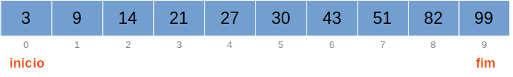
Busca Binária
Buscar o a chave 43
meio = (fim-inicio)/2 => (9-0)/2=4.5 => 4

Slide 39
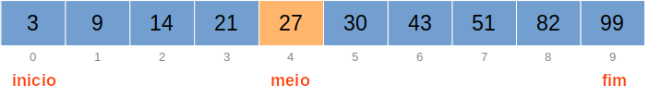
Busca Binária
Buscar o a chave 43

Slide 40
Busca Binária
Buscar o a chave 43
Id == 43
43 > 27
Então ignoramos o que está à esquerda do meio, e chamamos a função para a parte da direita.

Slide 41
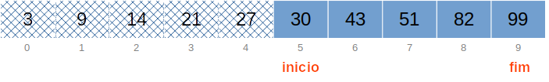
Busca Binária
Buscar o a chave 43

Slide 42
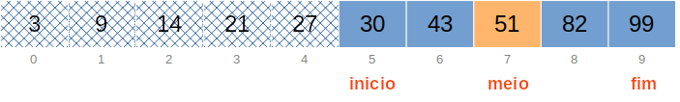
Busca Binária
Buscar o a chave 43
Id == 43
43 < 51
Então ignoramos o que está à direita do meio, e chamamos a função para a parte da esquerda.

Slide 43
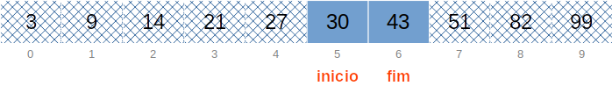
Busca Binária
Buscar o a chave 43

Slide 44
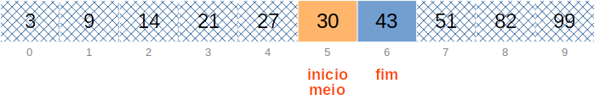
Busca Binária
Buscar o a chave 43
Id == 43
43 > 30
Então ignoramos o que está à esquerda do meio, e chamamos a função para a parte da direita.

Slide 45
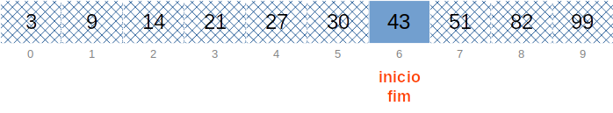
Busca Binária
Buscar o a chave 43

Slide 46
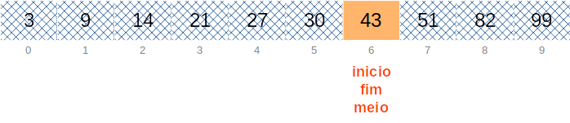
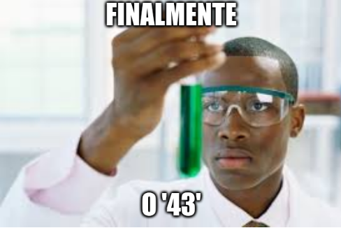
Busca Binária
Buscar pelo elemento 43
Id == 43

Slide 47
Busca Binária
É um algoritmo relativamente simples
Utiliza o paradigma dividir para conquistar
Possui um desempenho superior a busca linear
Como a lista é sempre dividida por dois, ou seja, n/2/2/2… até a divisão retornar 1
A complexidade de tempo é O(log₂n) (lembre busca linear O(n))

Slide 48
Busca Binária
Requisito:
Depende de um vetor ordenado para funcionar
O vetor pode ser de qualquer tipo
É possível implementá-lo em uma lista encadeada mas perde eficiência
Implementação mais usual utiliza recursividade

Slide 49
Busca Binária
Algoritmo Iterativo
int buscaBinaria(int *l, int NITEMS, int key){
int inicio=0, fim=NITEMS, meio=(inicio+fim)/2;
while (inicio<=fim)
{
if (l[meio]==key)
break;
if (l[meio]<key)
inicio=meio+1;
else
fim=meio-1;
meio=(inicio+fim)/2;
}
if (inicio >fim)
return -1;
else
return l[meio];
}

Slide 50
Busca Binária
Algoritmo Recursivo
int buscaBinaria (int *vet, int inicio, int fim, int chave){
int meio;
if (inicio > fim)
return -1;
meio = (inicio+fim)/2;
if (vet[meio] == chave) {
return meio;
}
if (chave > vet[meio] )
return buscaBinaria(vet, meio+1, fim, chave);
else
return buscaBinaria(vet, inicio, meio-1, chave);
}

